Slide 1
Matematiksel İstatistik SÜREKLİ OLASILIK DAĞILIMLARI
9.Hafta
Rastgele değişkenlerin sonsuz sayıda değer aldığı, aralıkların gerçekleşme olasılıklarının ilgilenildiği özel olasılık dağılımları bu dersin konusunu oluşturmaktadır.

Slide 2

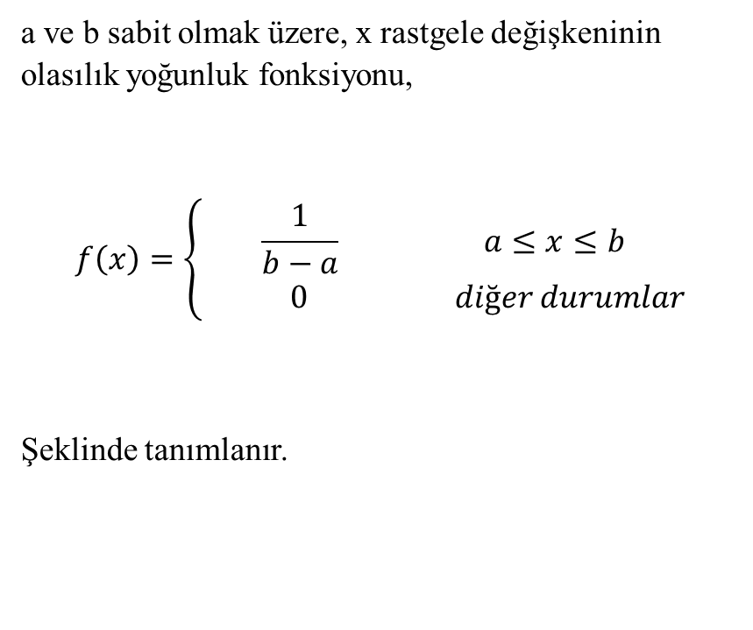
Sürekli Düzgün Dağılım (Dikdörtgen Dağılım)
a ve b sabit olmak üzere, x rastgele değişkeninin olasılık yoğunluk fonksiyonu,
$$f\left(x\right)=\left\{\begin{aligned}\frac{1}{b−a} a≤x≤b \\ 0 diğer durumlar\end{aligned}\right.$$
Şeklinde tanımlanır.
Birikimli olasılık fonksiyonu ise,
$$F\left(x\right)=\left\{\begin{aligned}0 x<a \\ \frac{x−a}{b−a} a≤x≤b \\ 1 x≥b\end{aligned}\right.$$
şeklindedir.

Slide 3
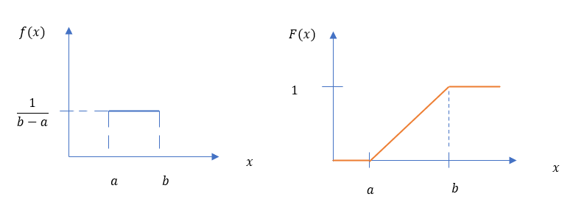
Sürekli Düzgün Dağılım (Dikdörtgen Dağılım)
Olasılık yoğunluk ve birikimli olasılık yoğunluk fonksiyonlarının grafikleri şu şekildedir:

Slide 4

Sürekli Düzgün Dağılım (Dikdörtgen Dağılım)
Moment çıkaran fonksiyonu ise,
$$M\left(t\right)=E\left(e^{tx}\right)=\int_{a}^{b}{e^{tx}f\left(x\right)dx=\int_{a}^{b}{e^{tx}\frac{1}{b−a}dx=\frac{e^{tx}}{t\left(b−a\right)}}} |$$
$$=\frac{1}{t(b−a)}[e^{bt}−e^{at}]$$
$$M^{′}\left(0\right)=\frac{b+a}{2}=E\left(x\right)=μ$$
$$M^{′′}\left(0\right)=\frac{b^{3}−a^{3}}{3(b−a)}$$
$$Var\left(X\right)=M^{′′}\left(0\right)−{\left(M^{′}\left(0\right)\right)}^{2}=\frac{{\left(b−a\right)}^{2}}{12}$$

Slide 5

Sürekli Düzgün Dağılım (Dikdörtgen Dağılım)
$$E\left(X\right)=\int_{a}^{b}{x\frac{1}{b−a}dx=\frac{a+b}{2}}$$
$$E\left(X^{2}\right)=\int_{a}^{b}{x^{2}\frac{1}{b−a}dx}=\frac{1}{3}\left(a^{2}+ab+b^{2}\right)$$
$$V\left(X\right)=E\left(X^{2}\right)−{\left(E\left(X\right)\right)}^{2}=\frac{1}{3}\left(a^{2}+ab+b^{2}\right)−\frac{{\left(a+b\right)}^{2}}{4}=\frac{{\left(b−a\right)}^{2}}{12}$$

Slide 6
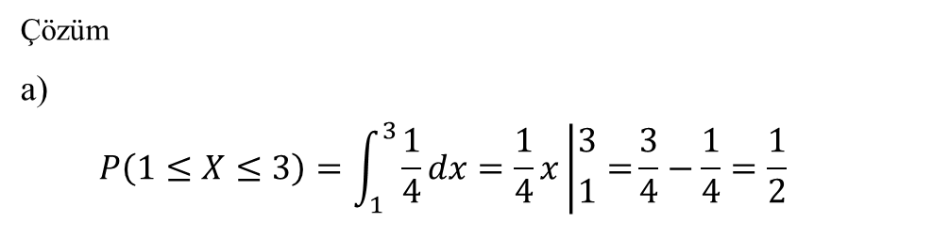
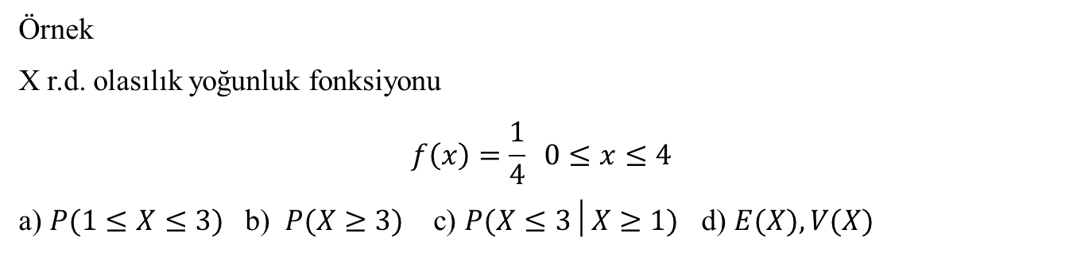
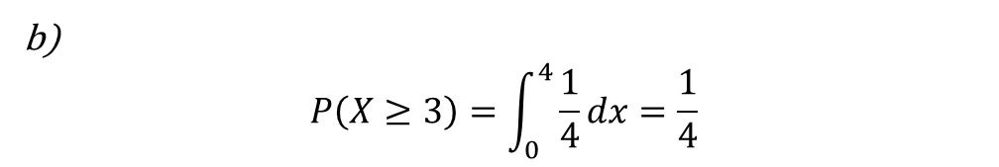
Örnek
X r.d. olasılık yoğunluk fonksiyonu
$$f\left(x\right)=\frac{1}{4} 0≤x≤4$$
a)$P(1≤X≤3)$ b) $P(X≥3)$ c) $P(X≤3│X≥1)$ d) $E(X), V(X)$
Çözüm
$$P\left(1≤X≤3\right)=\int_{1}^{3}{\frac{1}{4}dx=\frac{1}{4}x\left|{3 \atop 1}=\right.\frac{3}{4}−\frac{1}{4}}=\frac{1}{2}$$
b)
$$P\left(X≥3\right)=\int_{0}^{4}{\frac{1}{4}dx}=\frac{1}{4}$$

Slide 7

c)
$$P\left(X≤3 | X≥1\right)=\frac{P(1≤X≤3)}{P\left(X≥1\right)}=\frac{\int_{1}^{3}{\frac{1}{4}dx}}{\int_{1}^{4}{\frac{1}{4}dx}}=\frac{1/2}{3/4}=\frac{2}{3}$$
d)
$$E\left(X\right)=\frac{a+b}{2}=\frac{0+4}{2}=2$$
$$V\left(X\right)=\frac{{\left(b−a\right)}^{2}}{12}=\frac{{\left(4−0\right)}^{2}}{12}=4/3$$

Slide 8



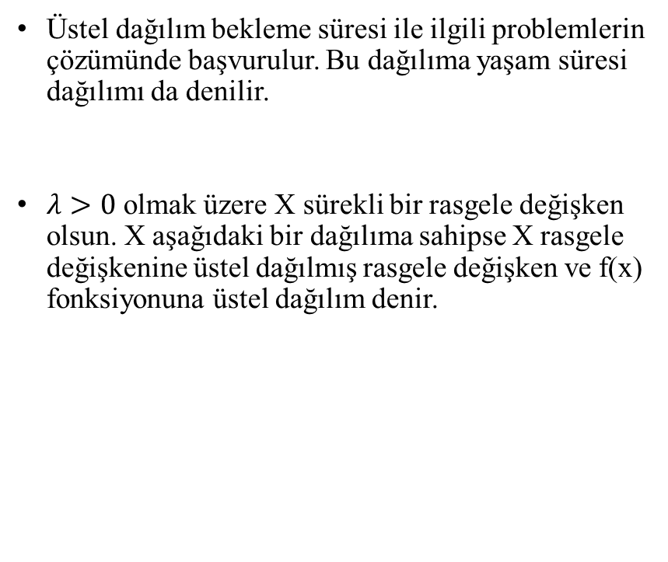
Üstel Dağılım
Üstel dağılım bekleme süresi ile ilgili problemlerin çözümünde başvurulur. Bu dağılıma yaşam süresi dağılımı da denilir.
$λ>0$ olmak üzere X sürekli bir rasgele değişken olsun. X aşağıdaki bir dağılıma sahipse X rasgele değişkenine üstel dağılmış rasgele değişken ve f(x) fonksiyonuna üstel dağılım denir.
olduğundan,

Slide 9
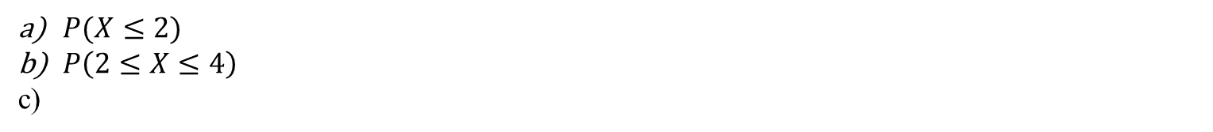
Örnek
, x>0 üstel olasılık yoğunluk fonksiyonu için,
$P(X≤2)$
$P\left(2≤X≤4\right)$
Olasılıklarını f(x) ve F(x) fonksiyonlarından hareketle bulunuz.

Slide 10

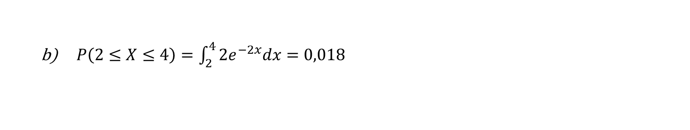
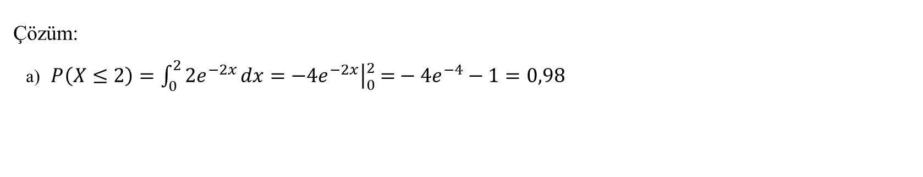
Çözüm:
a) $P\left(X≤2\right)=\int_{0}^{2}{2e^{−2x}}dx=−4e^{−2x}\left|{2 \atop 0}=\right.−4e^{−4}−1=0,98$
b) $P\left(2≤X≤4\right)=\int_{2}^{4}{2e^{−2x}dx=0,018}$
c)

Slide 11


F(x) birikimli olasılık fonksiyonundan hareketle,
a)

Slide 12

Üstel Dağılım ile Poisson Dağılımı Arasındaki İlişki
X rasgele değişkeni poisson dağılımından gelsin.
X rasgele değişkeni (0-t) zaman aralığında ilgilenilen olayın ortaya çıkma sayısını göstermek üzere, bu zaman aralığında birbirini izleyen iki olay arasında geçen süre de bir rasgele değişken olacaktır. Örneğin vapur iskelesinde kuyruğa giren kişilerin gelişleri arasında geçen süre gibi, gelişler arasındaki süre ise üstel dağılıma uyar.

Slide 13

Üstel Dağılım ile Poisson Dağılımı Arasındaki İlişki
Bir poisson dağılımına sahiptir. İlgilenilen olayın ortaya çıkışı arasındaki zaman olarak tanımlanan t rasgele değişkeni üstel dağılıma sahiptir.

Slide 14
Örnek:
Bir havaalanına her 10 dakikada ortalama olarak 4 uçak inmektedir.
İnişe geçen uçaklar arasındaki sürenin dağılım fonksiyonu
10 dakika içinde hiç uçak inmemesi
Birbirini izleyerek inişe geçen iki uçak arasındaki zamanın en fazla 5 dakika olması
İki uçak arasında geçen sürenin 2,5 dakika veya daha fazla olma olasılıklarını bulunuz.
Çözüm:
Dakikada ortalama 4/10=0,4 uçak iner.
İnişler poisson dağılımına uyduğundan

Slide 15


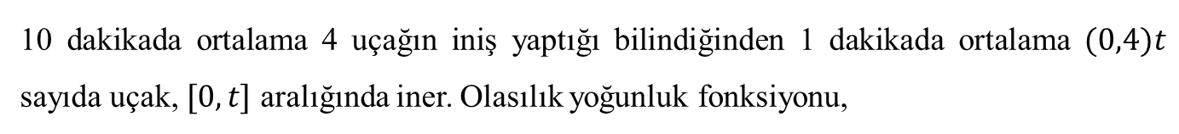
10 dakikada ortalama 4 uçağın iniş yaptığı bilindiğinden 1 dakikada ortalama $(0,4)t$ sayıda uçak, $[0,t]$ aralığında iner. Olasılık yoğunluk fonksiyonu,
b)
c)

Slide 16
Veya
d)

Slide 17
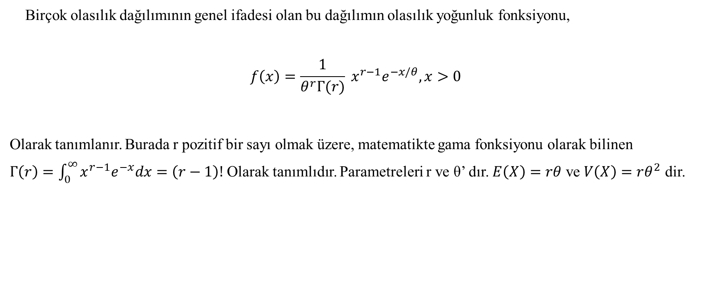
Gama Dağılımı
Birçok olasılık dağılımının genel ifadesi olan bu dağılımın olasılık yoğunluk fonksiyonu,
$$f\left(x\right)=\frac{1}{θ^{r}Γ(r)} x^{r−1}e^{−x/θ}, x>0$$
Olarak tanımlanır. Burada r pozitif bir sayı olmak üzere, matematikte gama fonksiyonu olarak bilinen
$Γ\left(r\right)=\int_{0}^{∞}{x^{r−1}e^{−x}dx=\left(r−1\right)!}$ Olarak tanımlıdır. Parametreleri r ve θ’ dır. $E\left(X\right)=rθ$ ve $V\left(X\right)=rθ^{2}$ dir.

Slide 18

Beta Dağılımı
Bir x rastgele değişkeninin $a>0, β>0$ parametreleri için olasılık yoğunluk fonksiyonu,
$$f\left(x\right)=\left\{\begin{aligned}\frac{Γ(α+β)}{Γ(α)Γ(β)} x^{α−1}{\left(1−x\right)}^{β−1} \\ 0 diğer durumlar\end{aligned}\right.$$
Şeklinde ise $f(x)$bir Beta olasılık fonksiyonudur.
$E\left(X\right)=\frac{a}{a+β}$
$$V\left(X\right)=\frac{aβ}{{\left(a+β\right)}^{2}\left(a+β+1\right)}$$

Slide 19
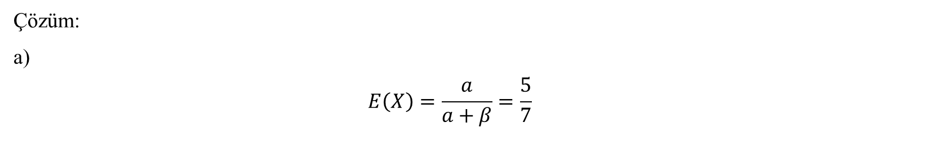
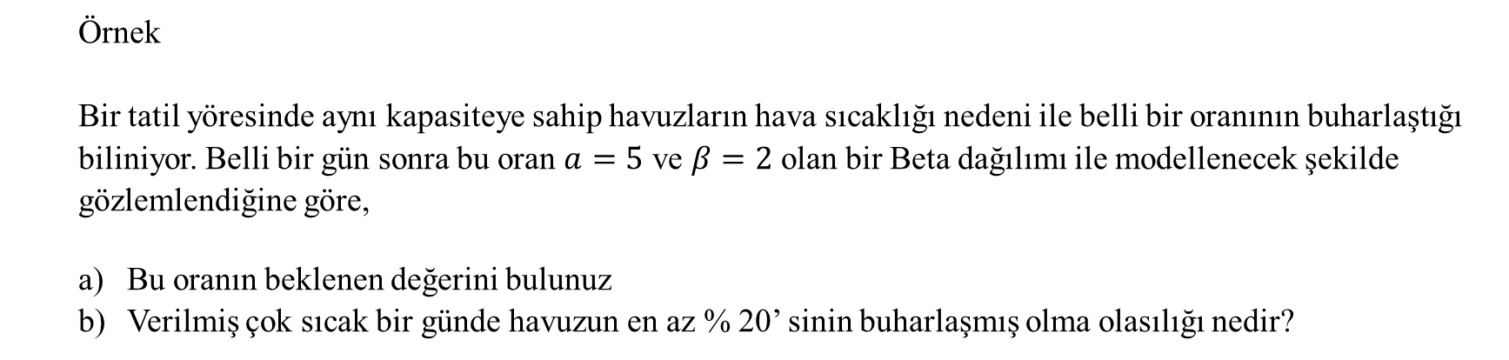
Örnek
Bir tatil yöresinde aynı kapasiteye sahip havuzların hava sıcaklığı nedeni ile belli bir oranının buharlaştığı biliniyor. Belli bir gün sonra bu oran $a=5$ ve $β=2$ olan bir Beta dağılımı ile modellenecek şekilde gözlemlendiğine göre,
Bu oranın beklenen değerini bulunuz
Verilmiş çok sıcak bir günde havuzun en az % 20’ sinin buharlaşmış olma olasılığı nedir?
Çözüm:
$$E\left(X\right)=\frac{a}{a+β}=\frac{5}{7}$$

Slide 20
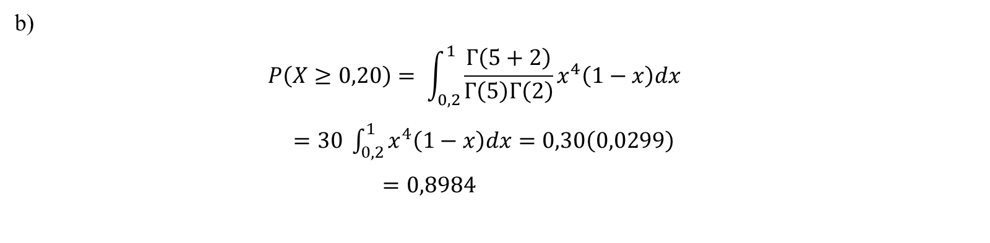
b)
$$P\left(X≥0,20\right)= \int_{0,2}^{1}{\frac{Γ\left(5+2\right)}{Γ\left(5\right)Γ\left(2\right)}x^{4}\left(1−x\right)dx}$$
$=30 \int_{0,2}^{1}{x^{4}\left(1−x\right)dx=0,30\left(0,0299\right)}$
$$=0,8984$$

Slide 21
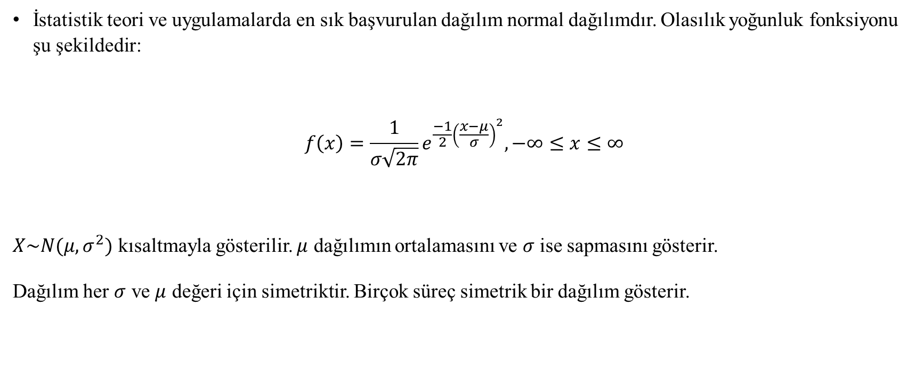
Normal Dağılım
İstatistik teori ve uygulamalarda en sık başvurulan dağılım normal dağılımdır. Olasılık yoğunluk fonksiyonu şu şekildedir:
$$f\left(x\right)=\frac{1}{σ\sqrt{2π}}e^{\frac{−1}{2}{\left(\frac{x−μ}{σ}\right)}^{2}}, −∞≤x≤∞$$
$X\sim N(μ,σ^{2})$ kısaltmayla gösterilir. $μ$ dağılımın ortalamasını ve $σ$ ise sapmasını gösterir.
Dağılım her $σ$ ve $μ$ değeri için simetriktir. Birçok süreç simetrik bir dağılım gösterir.

Slide 22
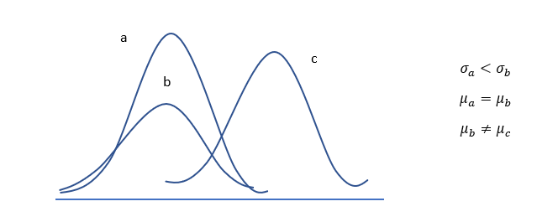
Standart sapma küçüldükçe ortalama etrafında yoğunluk artar. Aritmetik ortalamadan farklı uzaklıktaki eğri altında kalan alanlar şöyledir:

Slide 23
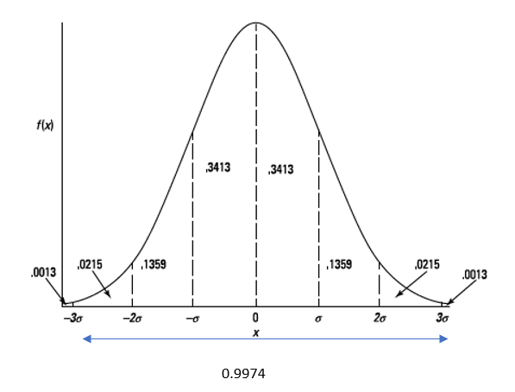
Normal dağılım simetriktir. Aritmetik ortalama, mod ve medyan değerleri birbirine eşittir. Eğriyi tam ortadan ikiye bölerler.
Eğri altında kalan alan 1’ e eşittir.

Slide 24
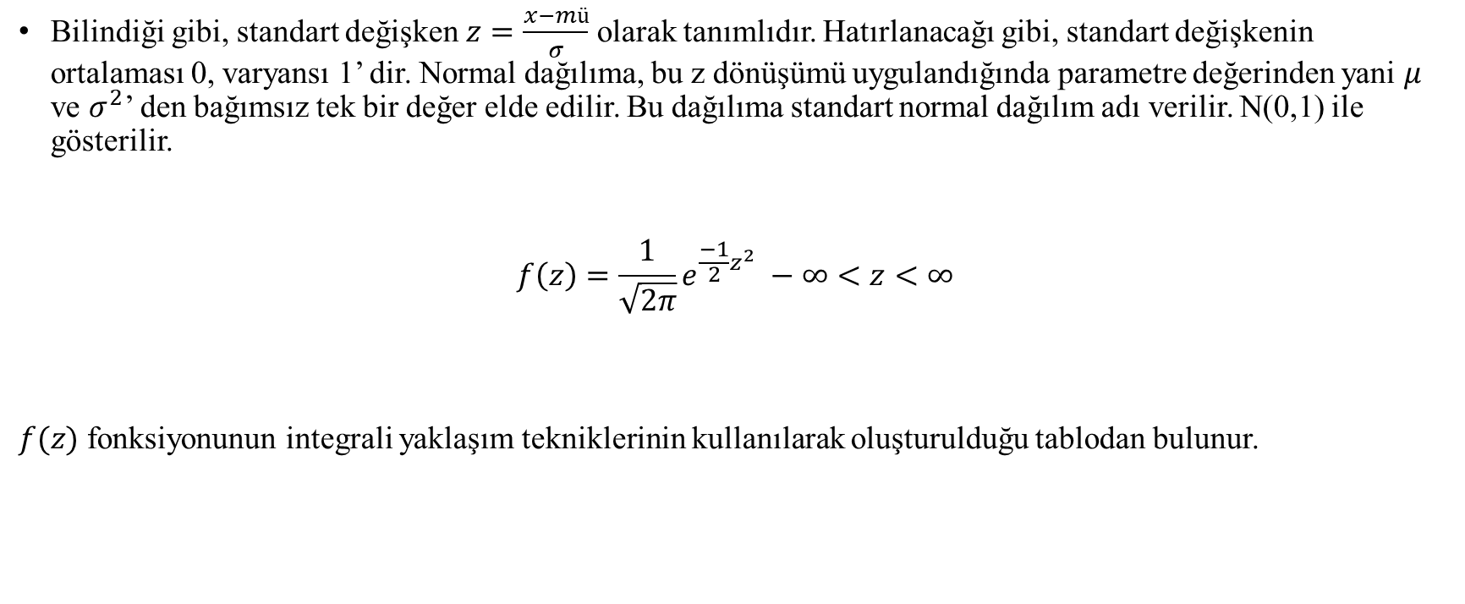
Standart Normal Dağılım
Bilindiği gibi, standart değişken $z=\frac{x−mü}{σ}$ olarak tanımlıdır. Hatırlanacağı gibi, standart değişkenin ortalaması 0, varyansı 1’ dir. Normal dağılıma, bu z dönüşümü uygulandığında parametre değerinden yani $μ$ ve $σ^{2}$’ den bağımsız tek bir değer elde edilir. Bu dağılıma standart normal dağılım adı verilir. N(0,1) ile gösterilir.
$$f\left(z\right)=\frac{1}{\sqrt{2π}}e^{\frac{−1}{2}z^{2}} −∞<z<∞$$
$f(z)$ fonksiyonunun integrali yaklaşım tekniklerinin kullanılarak oluşturulduğu tablodan bulunur.

Slide 25

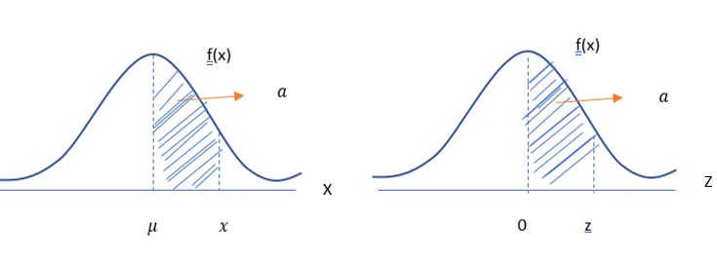
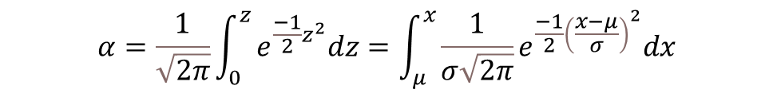
$$α=\frac{1}{\sqrt{2π}}\int_{0}^{z}{e^{\frac{−1}{2}z^{2}}dz=\int_{μ}^{x}{\frac{1}{σ\sqrt{2π}}e^{\frac{−1}{2}{\left(\frac{x−μ}{σ}\right)}^{2}}dx}}$$

Slide 26
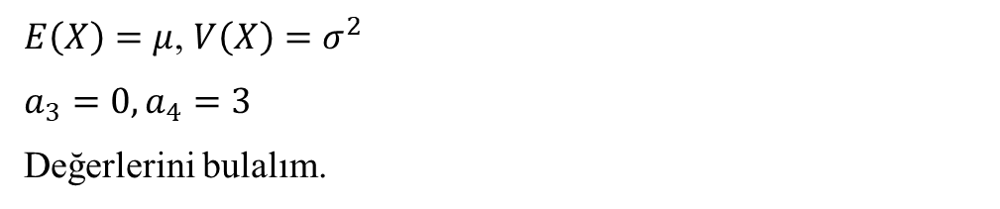
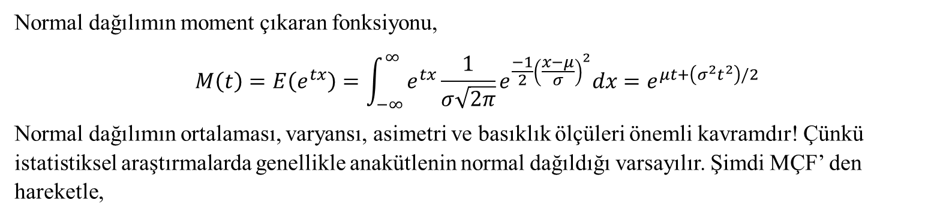
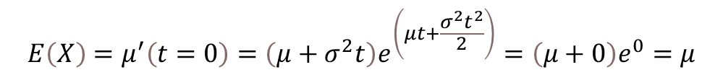
Normal dağılımın moment çıkaran fonksiyonu,
$$M\left(t\right)=E\left(e^{tx}\right)=\int_{−∞}^{∞}{e^{tx}\frac{1}{σ\sqrt{2π}}e^{\frac{−1}{2}{\left(\frac{x−μ}{σ}\right)}^{2}}dx}=e^{μt+\left(σ^{2}t^{2}\right)/2}$$
Normal dağılımın ortalaması, varyansı, asimetri ve basıklık ölçüleri önemli kavramdır! Çünkü istatistiksel araştırmalarda genellikle anakütlenin normal dağıldığı varsayılır. Şimdi MÇF’ den hareketle,
$E\left(X\right)=μ$, $V\left(X\right)=σ^{2}$
$a_{3}=0, a_{4}=3$
Değerlerini bulalım.
$$E\left(X\right)=μ^{′}\left(t=0\right)=\left(μ+σ^{2}t\right)e^{\left(μt+\frac{σ^{2}t^{2}}{2}\right)}=\left(μ+0\right)e^{0}=μ$$

Slide 27
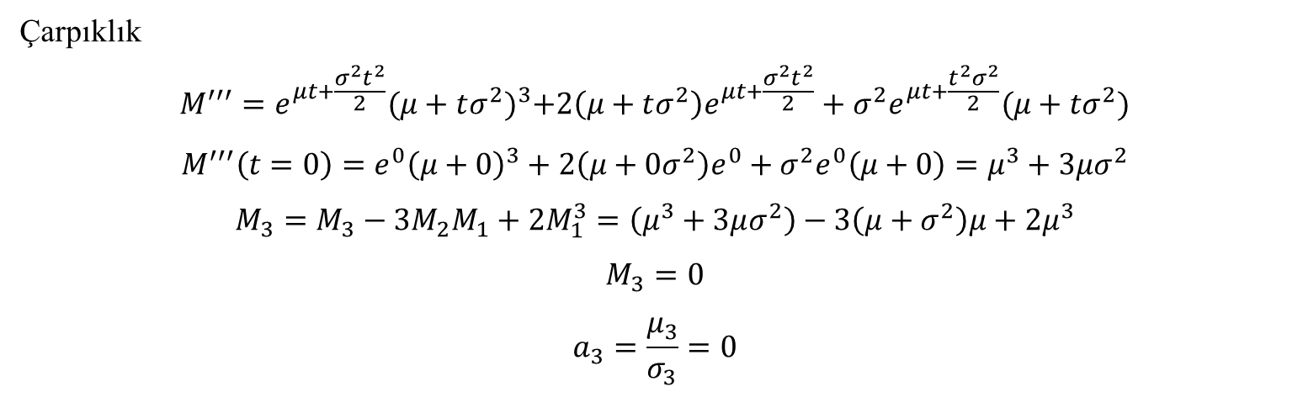
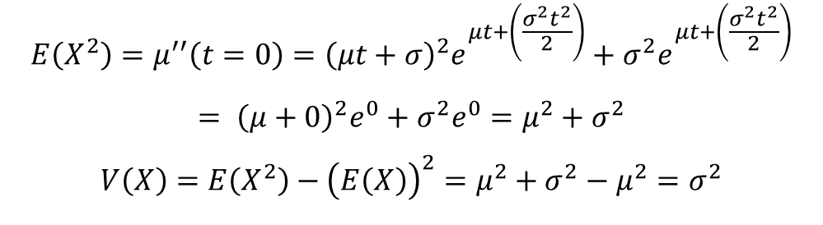
$$E\left(X^{2}\right)=μ^{′′}\left(t=0\right)={\left(μt+σ\right)}^{2}e^{μt+\left(\frac{σ^{2}t^{2}}{2}\right)}+σ^{2}e^{μt+\left(\frac{σ^{2}t^{2}}{2}\right)}$$
$$= {\left(μ+0\right)}^{2}e^{0}+σ^{2}e^{0}=μ^{2}+σ^{2}$$
$$V\left(X\right)=E\left(X^{2}\right)−{\left(E\left(X\right)\right)}^{2}=μ^{2}+σ^{2}−μ^{2}=σ^{2}$$
Çarpıklık
$$M^{′′′}=e^{μt+\frac{σ^{2}t^{2}}{2}}{(μ+tσ^{2})}^{3}+2\left(μ+tσ^{2}\right)e^{μt+\frac{σ^{2}t^{2}}{2}}+σ^{2}e^{μt+\frac{t^{2}σ^{2}}{2}}(μ+tσ^{2})$$
$$M^{′′′}\left(t=0\right)=e^{0}{\left(μ+0\right)}^{3}+2\left(μ+0σ^{2}\right)e^{0}+σ^{2}e^{0}\left(μ+0\right)=μ^{3}+3μσ^{2}$$
$$M_{3}=M_{3}−3M_{2}M_{1}+2M_{1}^{3}=\left(μ^{3}+3μσ^{2}\right)−3\left(μ+σ^{2}\right)μ+2μ^{3}$$
$$M_{3}=0$$
$$a_{3}=\frac{μ_{3}}{σ_{3}}=0$$

Slide 28

Basıklık
$$a_{4}=\frac{μ_{4}}{σ_{4}}$$
$$μ_{4}=E\left(X^{4}\right)=M^{ıv}\left(t=0\right)=μ^{4}+6σ^{2}μ^{2}+3σ^{4}$$
König teoremine göre,
$$M_{4}=M_{4}−4M_{3}M_{1}+6M_{2}M_{1}^{2}−3M_{1}^{4}$$
$$=μ^{4}+6σ^{2}μ^{2}+3σ^{4}−4\left(μ^{3}+3σ^{2}μ\right)μ+6\left(μ^{2}+σ^{2}\right)μ^{2}−3μ^{4}=3σ^{4}$$
$$σ_{4}=\frac{3σ^{4}}{σ^{4}}=3$$

Slide 29
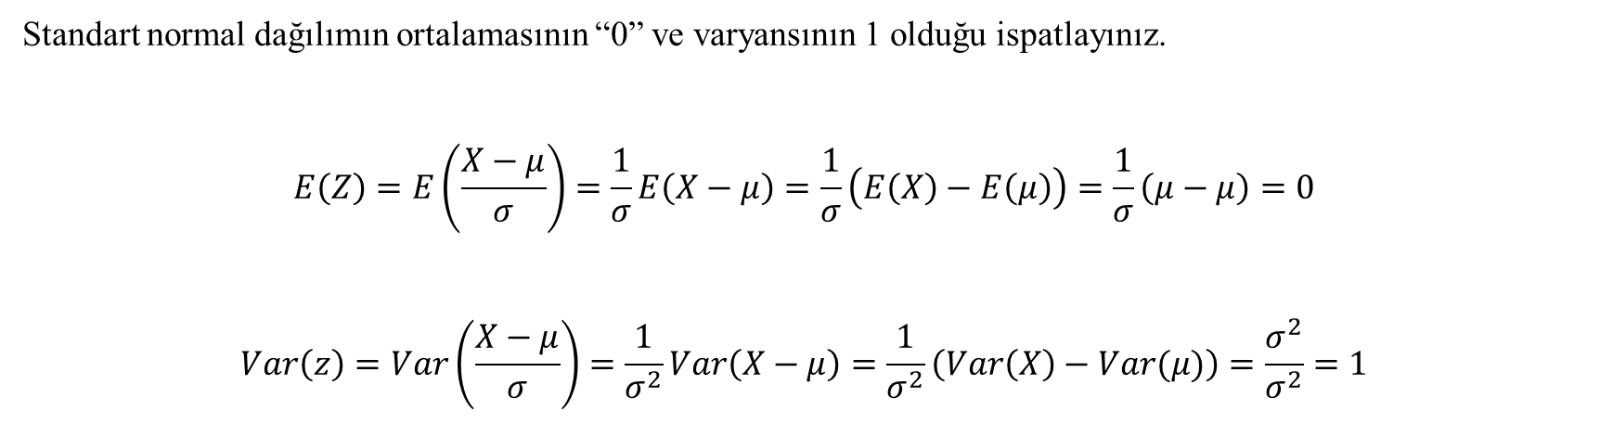
Standart normal dağılımın ortalamasının “0” ve varyansının 1 olduğu ispatlayınız.
$$E\left(Z\right)=E\left(\frac{X−μ}{σ}\right)=\frac{1}{σ}E\left(X−μ\right)=\frac{1}{σ}\left(E\left(X\right)−E\left(μ\right)\right)=\frac{1}{σ}\left(μ−μ\right)=0$$
$$Var\left(z\right)=Var\left(\frac{X−μ}{σ}\right)=\frac{1}{σ^{2}}Var\left(X−μ\right)=\frac{1}{σ^{2}}\left(Var\left(X\right)−Var(μ)\right)=\frac{σ^{2}}{σ^{2}}=1$$

Slide 30
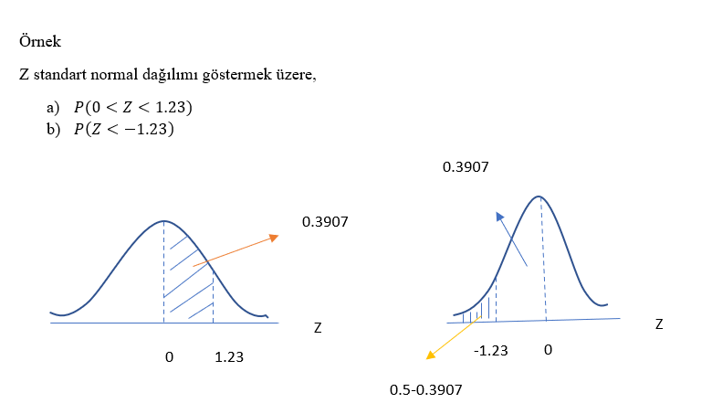

Slide 31
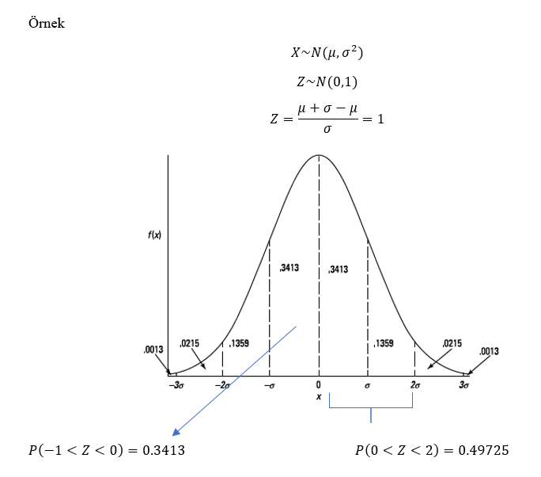

Slide 32
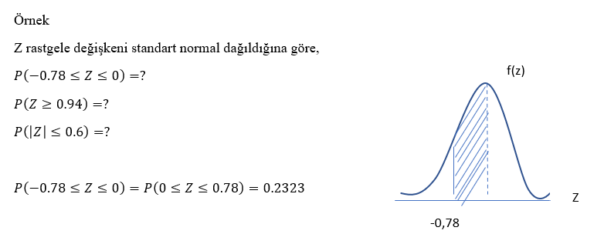
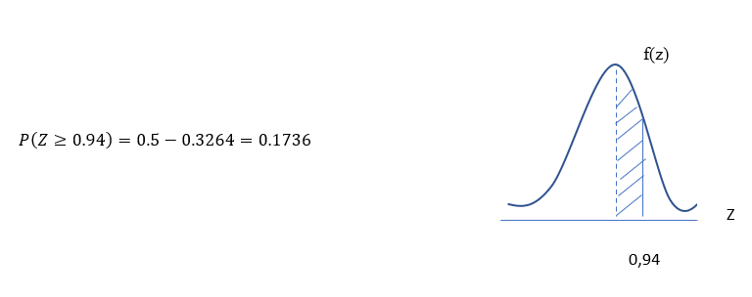

Slide 33
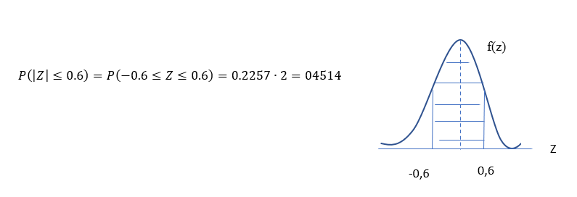
Örnek
Bir kasabada yaşayan 1000 kadının boylarının uzunluğu 161 cm ortalama ve 25 cm varyansla normal dağılıma uyduğu varsayılmaktadır.
Boyu 164-176 cm arasında olanların yüzdesini
Boyu 174 cm’ den uzun olan kadınların sayısını bulunuz

Slide 34
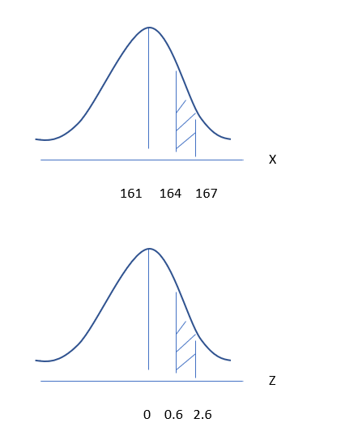
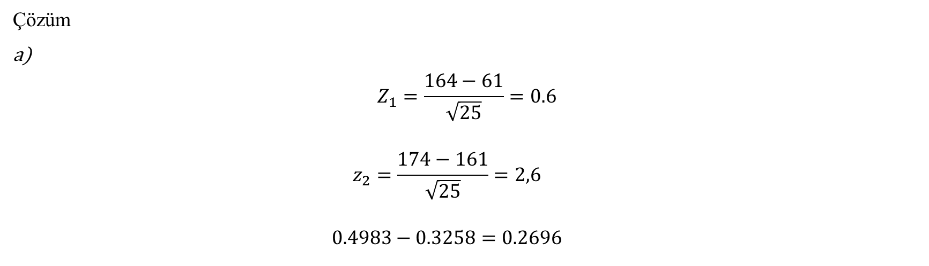
Çözüm
$$Z_{1}=\frac{164−61}{\sqrt{25}}=0.6$$
$$z_{2}=\frac{174−161}{\sqrt{25}}=2,6$$
$$0.4983−0.3258=0.2696$$

Slide 35
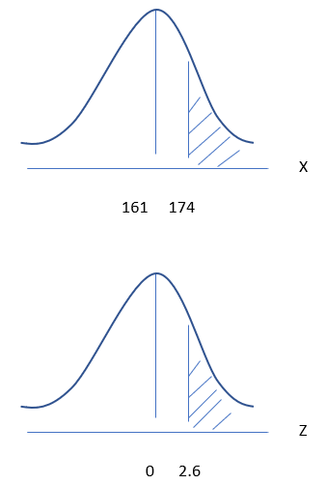
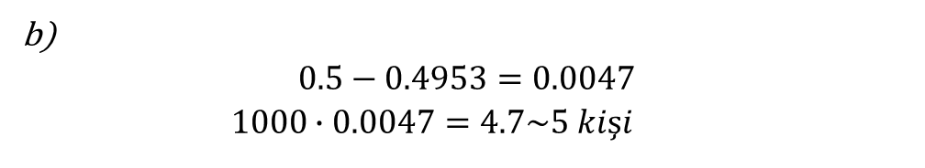
b)
$$0.5−0.4953=0.0047$$
$$1000∙0.0047=4.7\sim 5 kişi$$

Slide 37
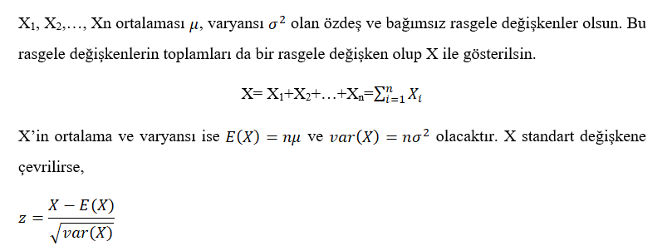
MERKEZİ LİMİT TEOREMİ

Slide 38
MERKEZİ LİMİT TEOREMİ
X₁, X₂,…, Xn rasgele değişkenlerinin dağılımı ne olursa olsun, simetrik ya da çarpık, sürekli ya da kesikli, merkezi limit teoremi geçerlidir. Örneklem büyüklüğünün artan değeriyle rasgele değişkenlerin ortalamalarının dağılımı X_{i,} hangi dağılımdan gelirse gelsin standart normal dağılıma yaklaşır.

Slide 39
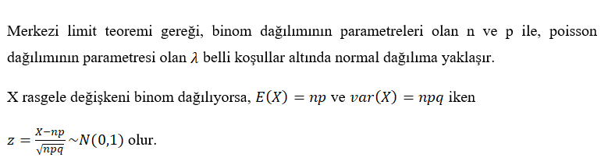
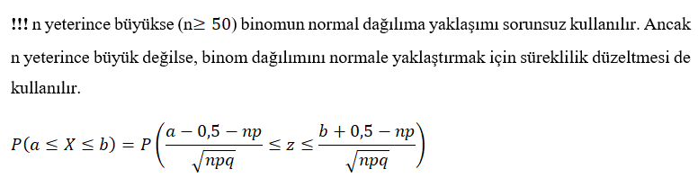
BİNOM DAĞILIMINA NORMAL YAKLAŞIM

Slide 40
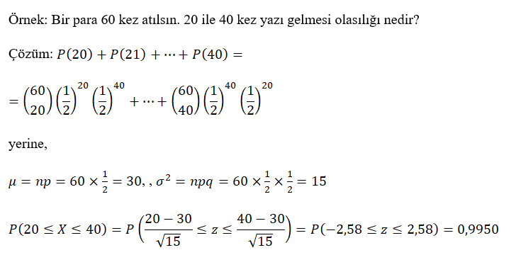

Slide 41
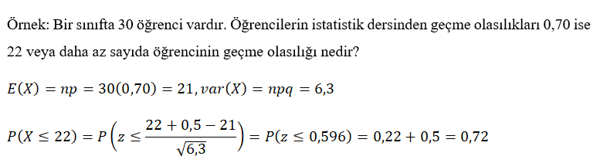

Slide 42
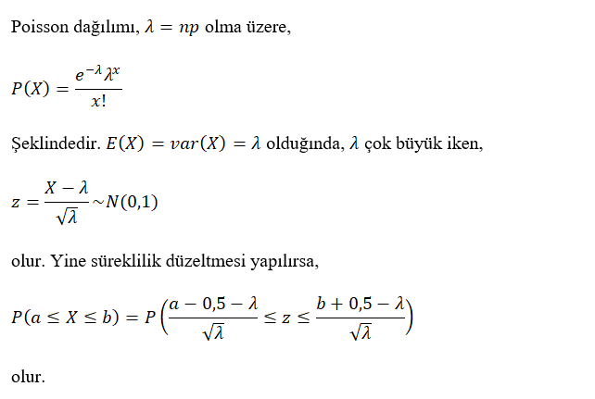
POİSSON DAĞILIMINA NORMAL YAKLAŞIM

Slide 43
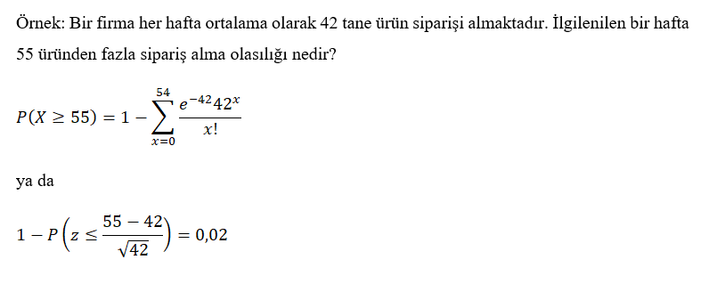

Slide 44
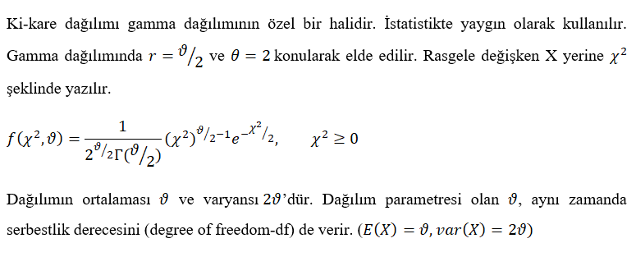
Kİ-KARE DAĞILIMI

Slide 45
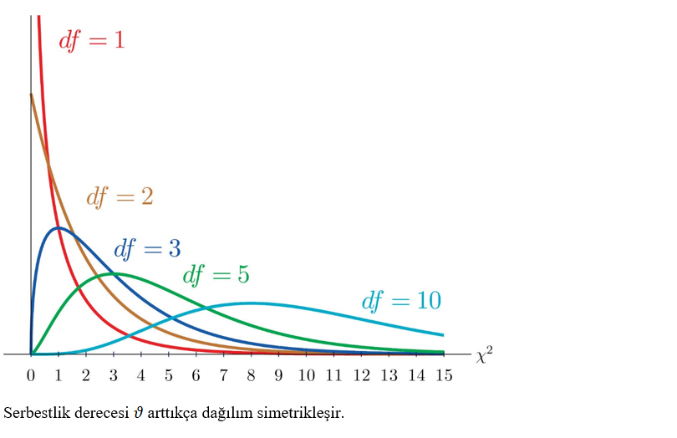

Slide 46


Slide 47

STUDENT t DAĞILIMI

Slide 48


Slide 49


Slide 50

F DAĞILIMI

Slide 51


Slide 52


Slide 53

Örnek
Bir telefon santraline bir dakikalık aralıklarla rastgele telefonlar gelmiştir. Santral bu bir dakikalık süre içerisinde 15 saniye tamamen meşguldü. Santral tamamen meşgul olmadığında aramanın gelmesi olasılığı nedir?
Çözüm
$$P\left(15≤X≤60\right)=\int_{15}^{60}{\frac{1}{60}dx=}\frac{x}{60}\left|{60 \atop 15}\right.=\frac{3}{4}$$

Slide 54
Örnek
Güney Amerika’ da bir bölgede meydana gelen depremler üstel dağılım özelliği göstermekte olup Rihter ölçeğine göre ortalaması 2,8 olarak olarak hesaplanmıştır. Buna göre, bölgede gerçekleşecek bir depremin,
Rihter ölçeğine göre 3 şiddetinden büyük olma
b) 2 ile 3 şiddeti arasında olma olasılığını hesaplayın

Slide 55


Çözüm
$$μ=1/λ=2,8$$
$$λ=0.357$$
$P\left(X>3\right)=\int_{3}^{∞}{0.357e^{−0.357x}}=−e^{−0.357x}\left|{∞ \atop 3}=\left(0+e^{−1.071429}\right)\right.=0.343$
b)
$$P\left(2<X<3\right)=\int_{2}^{3}{0.357e^{−0.357x}}dx=\left(−e^{−1.071429}+e^{−0.7142857}\right)=0.1470$$

Slide 56

Örnek
X üstel dağılıma sahip olup $P\left(X>2\right)=0,0821$ dir.
$E\left(X\right)=?$
$P\left(X≤1.7\right)=?$
Çözüm
$$P\left(X>2\right)=\int_{2}^{∞}{λe^{−λx}}dx=−e^{−λx}\left|{∞ \atop 2}=0+e^{−2λ}\right.=0.0821$$
$$ln\left(e^{−2λ}\right)=ln⁡(0.0821)$$
$$λ=1.25$$

Slide 57

$$μ=\frac{1}{λ}=\frac{1}{1.25}=0.8$$
$$σ=\frac{1}{λ^{2}}=\frac{1}{{1.25}^{2}}=0.64$$
b)
$$P\left(0<X<1.7\right)=\int_{0}^{1.7}{1.25e^{−1.25x}dx}=−e^{−1.25x}\left|{1.7 \atop 0}=0.88\right.$$

Slide 58

Örnek
Örnek ten hareketle bölgede meydana gelen depremlerin $α=0.8$ ve $β=2.4$ parametreli gamma dağılımına sahip olduğu varsayılsın. Buna göre bölgede meydana gelen depremlerin ortalama büyüklüğü kaçtır?
Çözüm
$$E\left(X\right)=aβ=0.8∗2.4=1.92$$

Slide 59



Örnek
$X\sim N(4,9)$ ise $P(5<X<6)$ olasılığını bulunuz.
Çözüm
$$P\left(\frac{5−4}{3}<Z<\frac{6−4}{3}\right)=P\left(\frac{1}{3}<Z<\frac{2}{3}\right)=0.7454−0.6293$$
$$=0.1161$$

Slide 60


Örnek
İstatistik sınavında notların 65 ortalamalı 8 standart sapmalı normal dağılıma uyduğu bilinmekte olup öğrencilerin %10’ u A notu almıştır. Bir öğrencinin A notu alabilmesi için minumum kaç almalıdır?
Çözüm
$$X\sim N(65,64)$$
$$P\left(Z>\frac{X−65}{8}\right)=0.10$$
$$1−P(Z≤\frac{X−65}{8})=0.90$$
$$\frac{X−65}{8}=1.2815$$
$$X=75.25$$

Slide 61

Örnek
Büyük bir firmada çalışanların aylık ücretleri normal dağılıma uyduğu bilinmektedir. Firmada ortalama ücret 3000 TL, standart sapması 1200 TL’dir. Rastgele seçilen bir çalışanın,
2500 TL’den az
4000 TL’den çok
2000 TL ile 3500 TL arasında
Çözüm
$$P\left(X≤2500\right)=P\left(\frac{X−μ}{σ}≤\frac{2500−3000}{1200}\right)$$
$$P\left(Z≤−0.42\right)=1−P\left(Z≤0.42\right)=1−0.6628=0.3372$$

Slide 62

b)
$$P\left(X<4000\right)=P\left(\frac{X−μ}{σ}<\frac{4000−3000}{1200}\right)$$
$$P\left(Z<0.83\right)=0.7977$$
c)
$$P(\frac{2000−3000}{1200}≤\frac{X−μ}{σ}≤\frac{3500−3000}{1200})$$

Slide 63

Örnek
Bir madeni para 100 kez atılıyor. 45 kez veya daha az sayıda yazı gelmesi olasılığını bulunuz.
Çözüm
$$μ=np=100∙(\frac{1}{2})$$
$$σ=\sqrt{npq}=\sqrt{100∙\frac{1}{2}∙\frac{1}{2}}$$
$$P\left(X≤45\right)=P\left(Z≤\frac{44.5−50}{5}\right)=P\left(Z<−0.95\right)=1−P\left(Z<0.95\right)$$
$$=1−0.8289=0.1711$$

Slide 64

Örnek
Bir zar atılıyor 144 kez atılıyor. 28 veya daha fazla 2 gelmesi olasılığını hesaplayınız.
Çözüm
$$μ=np=144∙\frac{1}{6}=24$$
$$σ=\sqrt{144∙\frac{1}{6}∙\frac{5}{6}}=3.16$$
$$P\left(X≥28\right)=P\left(Z≥\frac{28.5−24}{3.16}\right)=P\left(Z≥1.42\right)$$
$$=0.5−P\left(Z≤1.42\right)=0.5−0.4222=0.0778$$

Slide 65
Kaynakça
Enis Sınıksaran, Teori ve Uygulamalarıyla İstatistiksel Yöntemler, Türkmen Kitabevi, 3.Baskı
Irwin Miller, Marylees Miller, John E. Freund's Mathematical Statistics with Applications, Eighth Edition, Pearson
Mustafa Aytaç, Matematiksel İstatistik, Ezgi Kitabevi, 5.Baskı
Fikri Akdeniz, Olasılık ve İstatistik, Akademisyen Kitabevi, 20.Baskı
Serdar Kılıçkaplan, İstatistiğe Giriş 1, Gazi Kitabevi,8.Baskı
Semra Oral Erbaş, Olasılık ve İstatistik Problemler ve Çözümleri ile, Gazi Kitabevi, 7. Baskı
Dennis D. Wackerly, William Mendenhall III, Richard L. ScheafferMathematical Statistics with Applications, Seventh Edition

